Slide 1
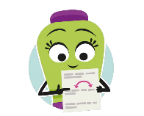
?
Tekst
Actief Lezen
Notes:
Navigeren naar een aanpak: klik op het betreffende poppetje.
Navigeren naar de leesinstructie: klik op de betreffende tekst.
Navigeren naar het waarom van een strategie: klik op het vraagteken.

Slide 2
Notes:
Navigeren naar de overzichtscirkel: klik op ‘Nieuwsbegrip’.

Slide 3
Waarom Ophelderen?
Het helpt mij de tekst te begrijpen.
Ik kan achter de betekenis van een woord komen. Dan snap ik de tekst beter.
Ik vergelijk de informatie uit de tekst met mijn eigen kennis (klopt wat ik lees met wat ik al weet?).
Ik weet en controleer hoe ik leer en lees.
Notes:
Navigeren naar de overzichtscirkel: klik op ‘Nieuwsbegrip’.

Slide 4
Aanpak Ophelderen
Als ik een woord niet ken of als ik de betekenis van een woord niet weet, dan:
Lees ik een stukje verder of terug in de tekst. Daar staat soms een tegenstelling, een synoniem (ander woord met dezelfde betekenis) of een uitleg.
Kijk ik naar het plaatje. Soms zie ik dan wat het woord betekent.
Kijk ik naar het woord zelf. Ken ik al een stukje van het woord?
Daarna lees ik de zin opnieuw en kijk ik of de betekenis klopt.
Als ik na het lezen van de tekst nog niet weet wat het woord betekent, dan:
Vraag ik het aan iemand of zoek ik het op het woordenboek.
Daarna lees ik de zin opnieuw en kijk ik of de betekenis klopt.
Notes:
Navigeren naar de overzichtscirkel: klik op ‘Nieuwsbegrip’.

Slide 5
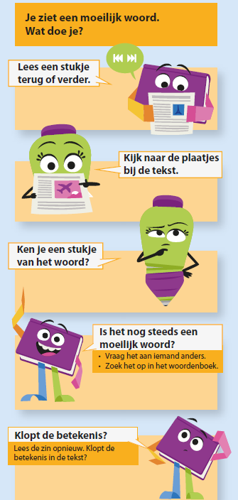
Woordhulp
Notes:
Navigeren naar de overzichtscirkel: klik op ‘Nieuwsbegrip’.

Slide 6
Instructie leesaanpak in groepjes Ophelderen
Eén leerling leest één stukje van de tekst. De twee andere leerlingen strepen twee woorden aan die ze zelf lastig vinden of waarvan ze denken dat andere leerlingen ze lastig vinden.
Wissel na het lezen die woorden uit.
Probeer achter de betekenis te komen.
Schrijf de betekenis boven het woord, in de kantlijn of op het werkblad. Lees de zin opnieuw met de gevonden betekenis. Klopt het?
Lukt het niet, omcirkel dan het woord (maximaal drie in de hele tekst). Zoek deze woorden op in een woordenboek, na het lezen van de tekst.
Snappen we dit stukje tekst? Leg aan elkaar uit waar het stukje over gaat. Hebben we een antwoord op de sleutelvraag? Zo niet, dan lezen we het stukje opnieuw. (De leerkracht stelt hulpvragen.)
Wissel van beurt voor het volgende stukje tekst.
We hebben de hele tekst gelezen. Kunnen we nu in het kort vertellen waar de tekst over gaat? Wat was het leesdoel? Kunnen we nu vertellen wat daar gevraagd wordt?
I
II
III
Notes:
Navigeren naar de overzichtscirkel: klik op ‘Nieuwsbegrip’.

